Slide 1
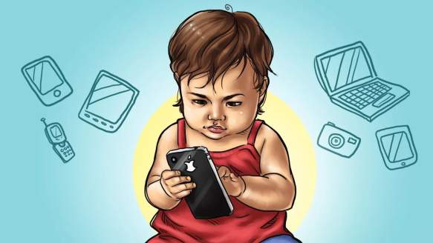
муниципальное автономное образовательное учреждение города Тулы «Лицей №1»
Дети и гаджеты-вред или польза?
Родительский клуб «СОДРУЖЕСТВО» и Ваш психолог Рогуткина Л.В.

Slide 2
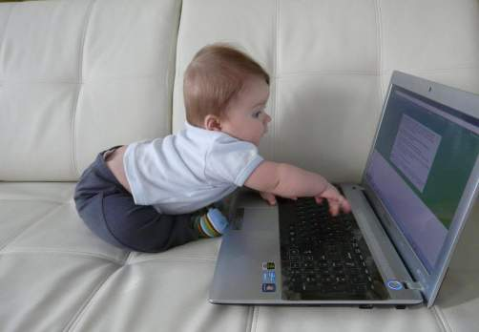
Актуальность темы:
Технологии не стоят на месте.
Детей XXI века невозможно представить без электронных гаджетов и Интернета.
Смартфон, планшет, нетбук – неиссякаемый источник удовольствия для детей и предмет беспокойства наших родителей.
https://youtu.be/SJ3OfSboM9s

Slide 3
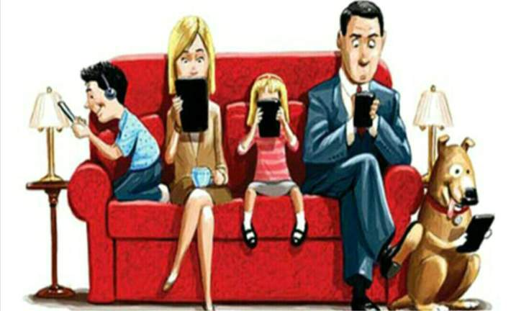
Роль гаджетов, какой от них
вред и какая польза.
«Очень важно понять, что гаджеты несут и позитивную, и негативную окраску. Сегодня трудно представить ребенка без каких-то телефонных и компьютерных аппаратов»

Slide 4
ОТРИЦАТЕЛЬНЫЕ АСПЕКТЫ
НАРУШЕНИЕ ЦИРКАДНЫХ РИТМОВ
НЕГАТИВНОЕ ВЛИЯНИЕ НА ЗДОРОВЬЕ
ПОДМЕНА ЖИВОГО ОБЩЕНИЯ
ТРУДНОСТИ В ОБУЧЕНИИ
ПСИХИЧЕСКИЕ РАССТРОЙСТВА
ПУГАЮЩАЯ СТАТИСТИКА

Slide 5
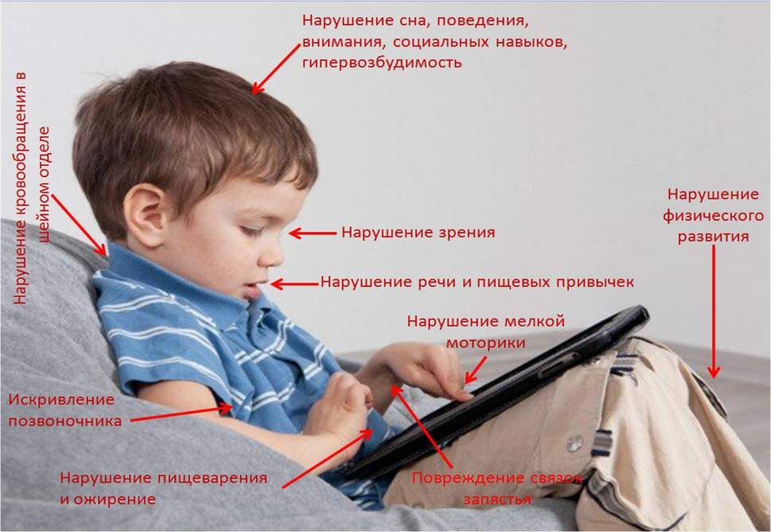
Вред гаджетов для здоровья
1. Нагрузка на зрение.
2. Пониженный тонус мышц.
3. Ущерб для эмоционального развития.

Slide 6
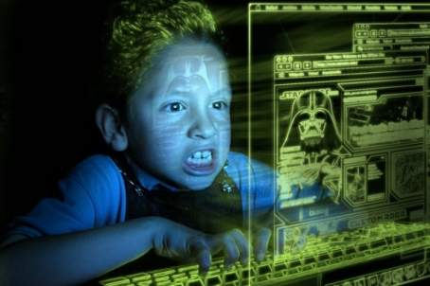
Трудности в обучении, подмена живого общения
Игры воруют время! Проигранные минуты быстро превращаются в часы.
Ребенок подсознательно выбирает игры , которые отражают его подавленные потребности.
Незаметно можно прочно увязнуть в электронных играх и сети интернета, как в паутине гигантского паука, питающегося людьми.
ЗАВИСИМОСТЬ

Slide 7
Нарушения циркадного ритма — процесс, при котором происходит рассогласование между внутренним циклом сон-бодрствование и внешним циклом день-ночь.
Состояние развивается при смене часовых поясов, посменном и вахтовом графике работы, неврологических заболеваниях, неконтролируемом использовании гаджетов.
Расстройства суточных ритмов вызывают психоэмоциональные нарушения, снижают работоспособность, повышают риск эндокринных и кардиологических проблем
ПСИХОЛОГИЧЕСКИЕ
РАССТРОЙСТВА

Slide 8
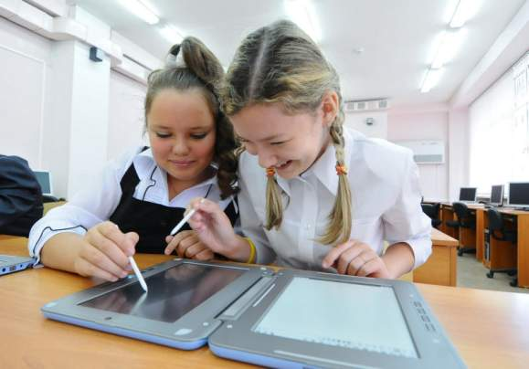
Польза гаджетов
Гаджеты можно рассматривать не как средство развлечения, а как реальную помощь. Существует множество сайтов и учебных приложений, направленных на развитие мелкой моторики, реакции, логики, памяти и других важных навыков.

Slide 9
ПОЛЕЗНЫЕ СОВЕТЫ
1. Помните о времени использования гаджетов детьми:
4-5 лет — не более 15 минут;
6 лет — 20 минут;
7-9 лет — 30 минут;
10-12 лет — 40 минут;
13-14 лет — 50 минут.
2. Не позволять пользоваться гаджетами перед сном.
3. Оптимальное расстояние между глазами и монитором — 60-70 см.
4. Если занятие предполагает более длительное нахождение перед монитором, необходимо делать 10-минутые перерывы.
5. Уделить время прогулкам на свежем воздухе, спорту, подвижным играм.
6. За 2-3 часа до сна замените электронное устройство на спокойные совместные игры, чтение книг, общение.
7. У ребёнка должны быть обязанности по дому.

Slide 10
Вывод
Гаджеты – неотъемлемая часть жизни современного человека. У всего есть правила и у общения с гаджетами тоже!
Если не можете остановить хаос – возглавьте его!

Slide 11
«В каждом доме нужен гаджет, Но нельзя с ним и есть, и спать…
Знай, что гаджет не подскажет,
Как тебе счастливым стать.»

